Slide 1

Sistem Pelaporan dan Pengawasan
Pelanggaran Pemilihan Raya
KOMITE PENGAWASAN
PEMIRA APP
2025
Platform digital untuk pelaporan dugaan pelanggaran, pelacakan status, investigasi internal, dan publikasi putusan secara transparan.
KM Poltekkes Bandung

Slide 2
Fungsi dan Kegunaan Aplikasi
PEMIRA APP 2025
PEMIRA APP dirancang sebagai kanal digital resmi untuk memudahkan mahasiswa melapor dan membantu Komite Pengawasan mengelola proses penanganan laporan secara rapi.
Kanal Pelaporan Mahasiswa
Pelacakan Status
01
02
Mahasiswa dapat mengirim laporan dugaan pelanggaran tanpa login, baik dengan mengisi form langsung maupun mengunggah template formulir.
Setiap laporan mendapatkan kode tiket. Pelapor dapat memantau status menggunakan kode tiket dan NPM.
Manajemen Investigasi
Transparansi Publik
03
04
Staf KP dapat meninjau antrean laporan, memeriksa bukti, mencatat proses, dan meneruskan hasil penanganan sesuai role.
Putusan yang sudah disetujui dapat dipublikasikan agar mahasiswa mendapatkan informasi resmi dan terdokumentasi.

Slide 3
Ringkasan Presentasi
PEMIRA APP 2025
01
Halaman Publik
Beranda, informasi PEMIRA, aturan main, pelaporan, status laporan, transparansi, dan profil KP.
02
Alur Pelaporan
Mahasiswa melapor tanpa login, mendapatkan kode tiket, lalu melacak status menggunakan NPM.
03
Dashboard Staf KP
Panel internal untuk pengelolaan laporan, investigasi, persetujuan, publikasi, kandidat, dan user.

Slide 4
HALAMAN PUBLIK
Tampilan kanal informasi dan pelaporan untuk mahasiswa

Slide 5
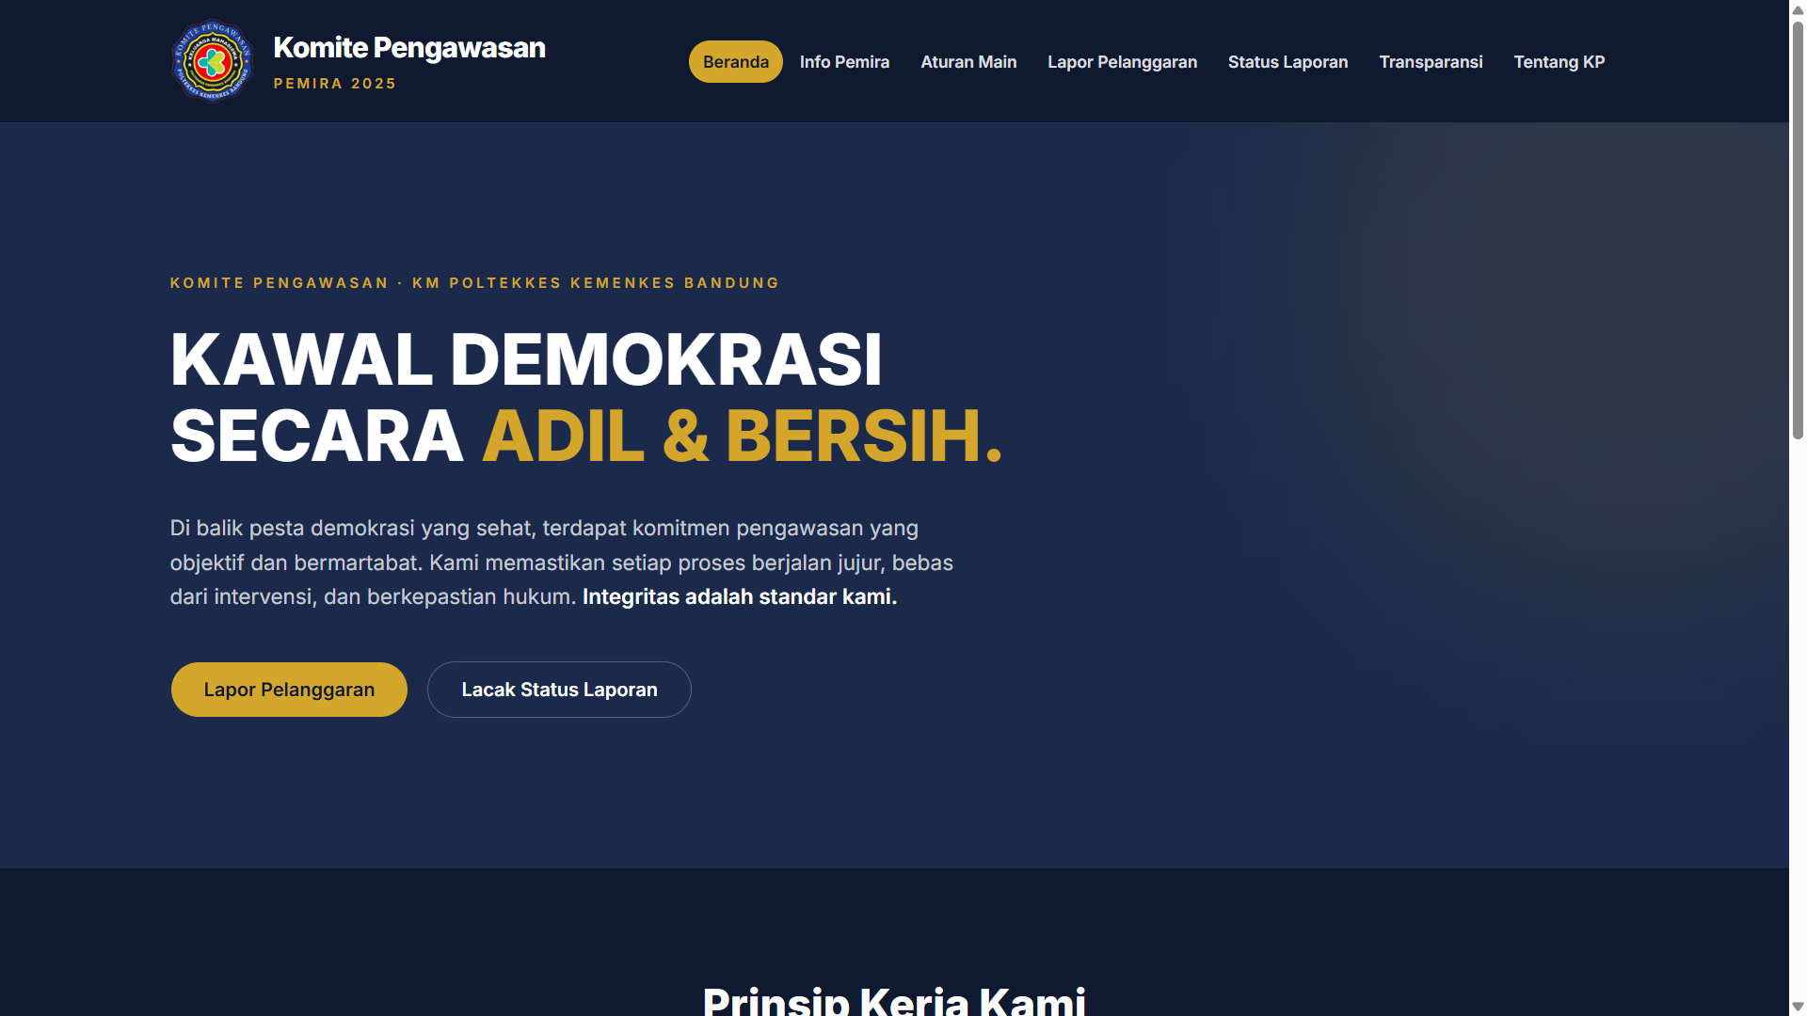
Beranda dan Identitas Aplikasi
Landing Page · 01
DESKRIPSI
Beranda dan Identitas Aplikasi
Menampilkan identitas Komite Pengawasan PEMIRA 2025, ajakan melapor, serta akses cepat menuju informasi dan kanal pelaporan.
Halaman Publik
Cuplikan tampilan aplikasi

Slide 6
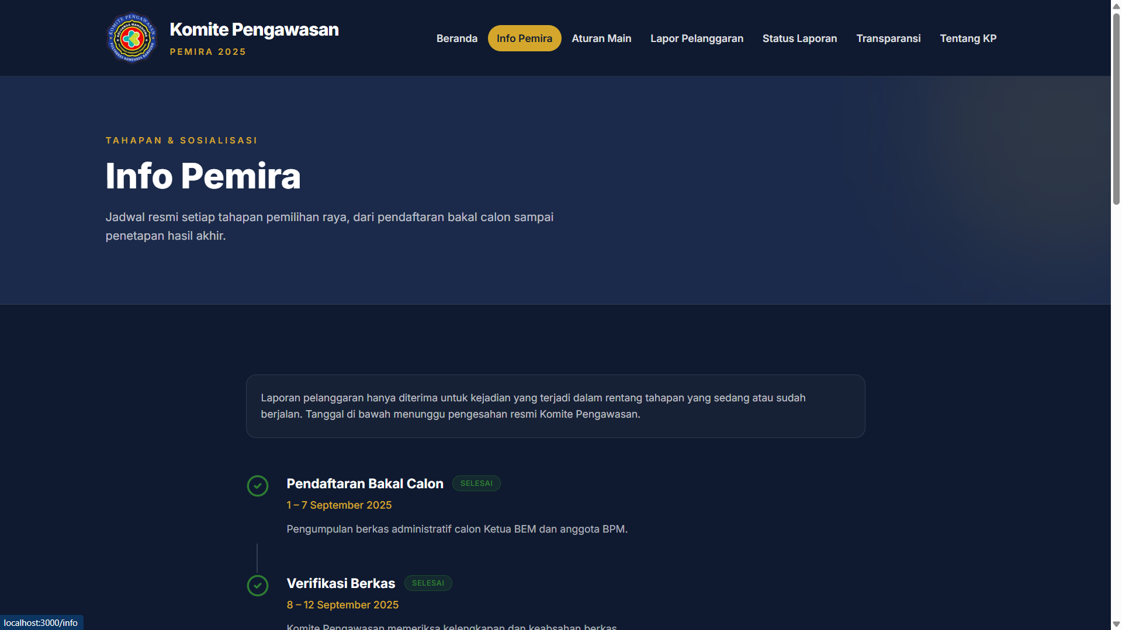
Prinsip Pengawasan dan Ringkasan Sistem
Landing Page · 02
DESKRIPSI
Prinsip Pengawasan dan Ringkasan Sistem
Menjelaskan nilai utama pengawasan seperti independensi, transparansi, akuntabilitas, dan kepastian hukum.
Halaman Publik
Cuplikan tampilan aplikasi

Slide 7
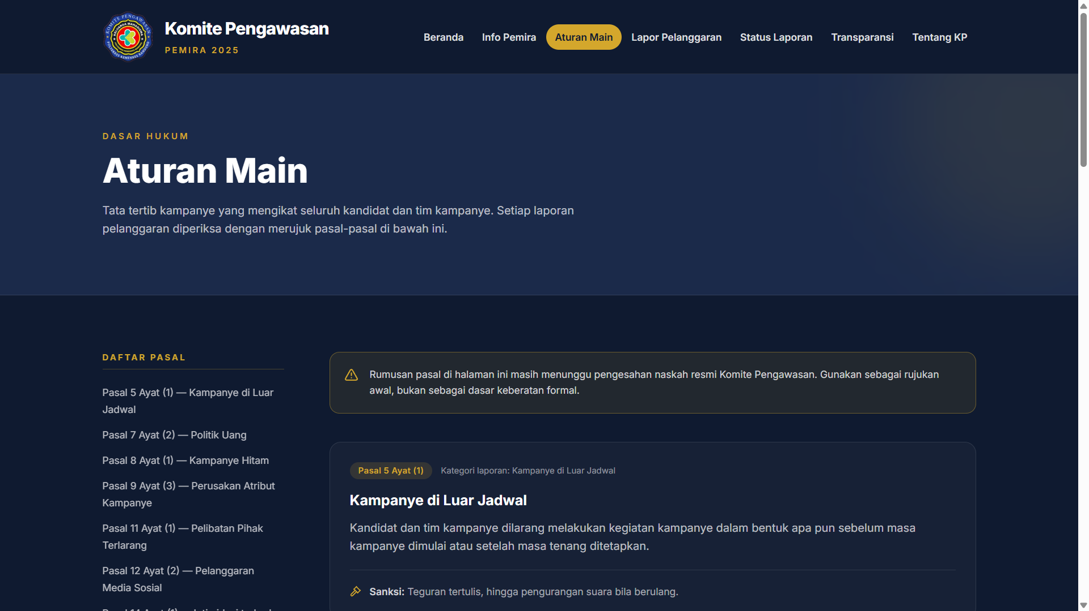
Informasi PEMIRA
Landing Page · 03
DESKRIPSI
Informasi PEMIRA
Berisi informasi umum, tahapan, serta konteks pelaksanaan PEMIRA agar mahasiswa memahami proses yang sedang berjalan.
Halaman Publik
Cuplikan tampilan aplikasi

Slide 8
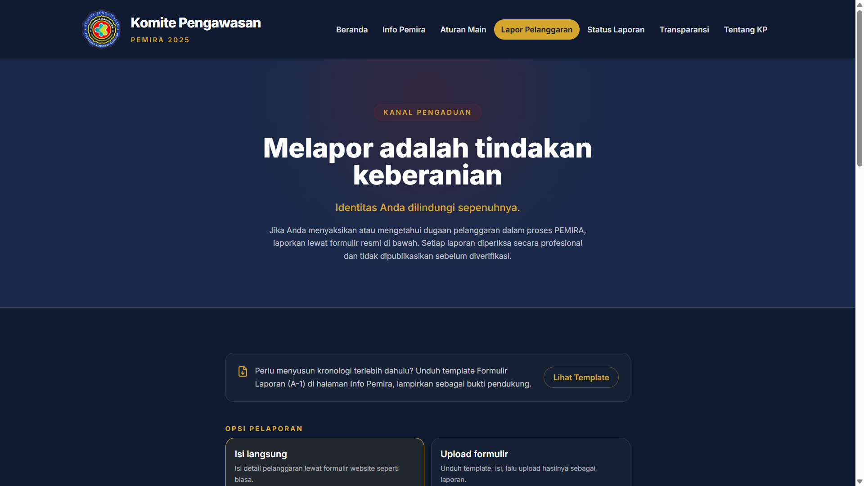
Aturan Main
Landing Page · 04
DESKRIPSI
Aturan Main
Menyajikan ketentuan dan larangan selama PEMIRA sebagai dasar penilaian dugaan pelanggaran.
Halaman Publik
Cuplikan tampilan aplikasi

Slide 9
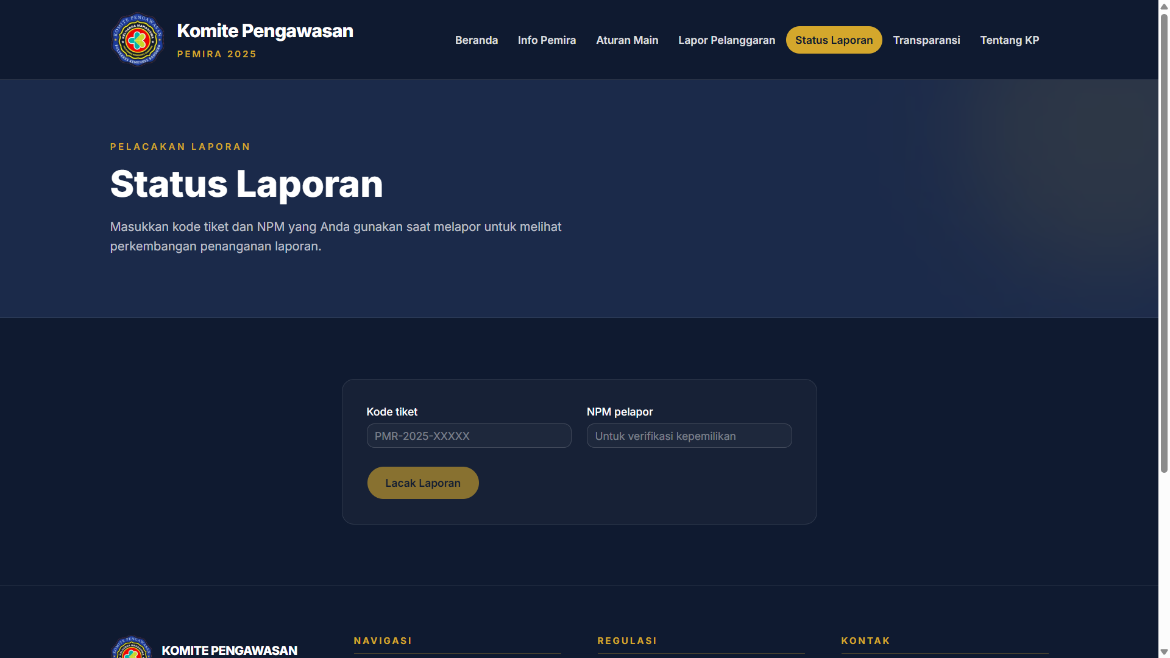
Form Lapor Pelanggaran
Landing Page · 05
DESKRIPSI
Form Lapor Pelanggaran
Mahasiswa dapat melaporkan dugaan pelanggaran tanpa login dengan mengisi detail kejadian, identitas, dan bukti pendukung.
Halaman Publik
Cuplikan tampilan aplikasi

Slide 10
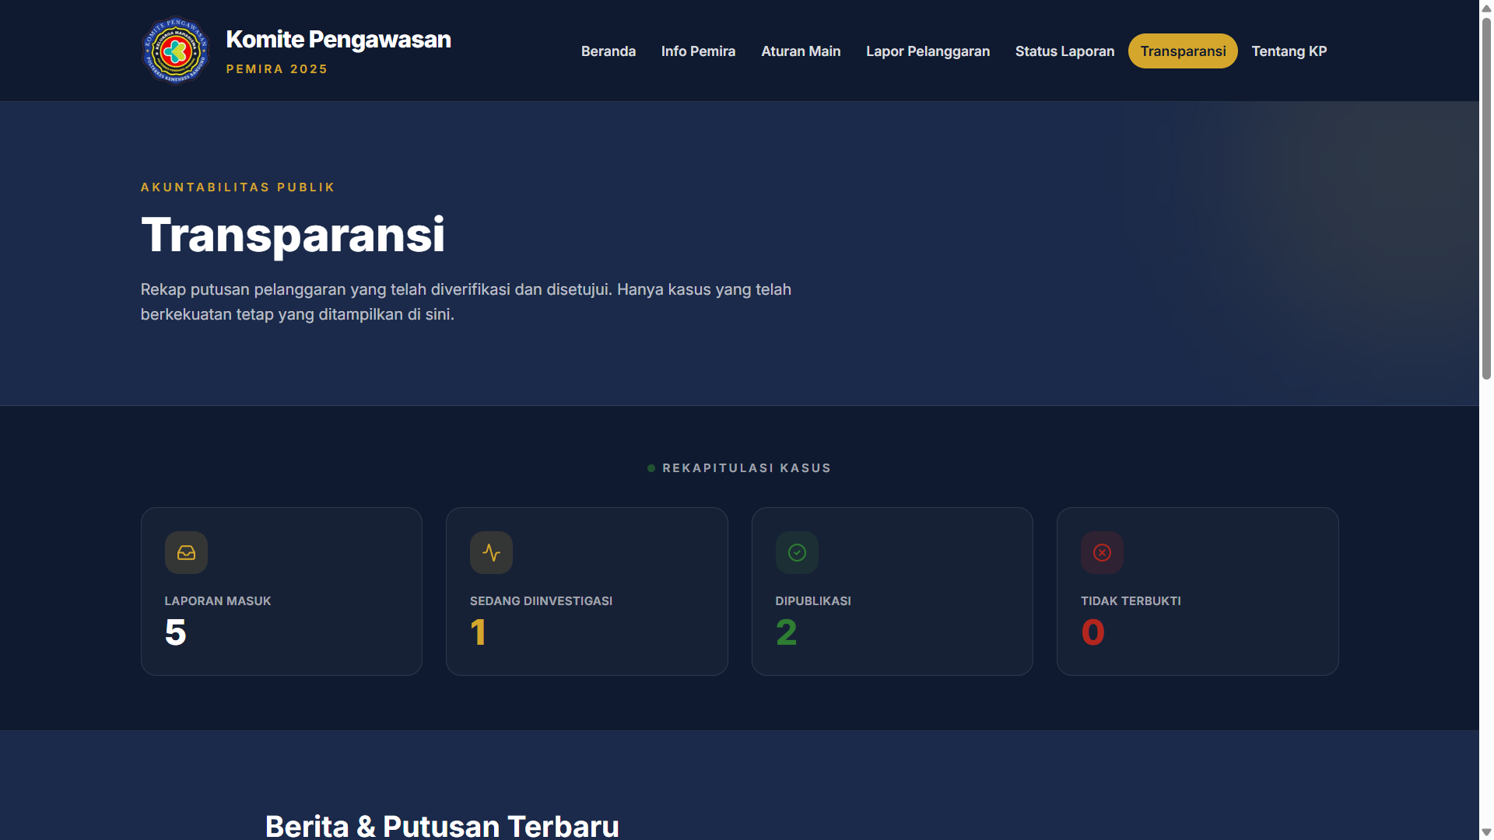
Upload Formulir / Lampiran Bukti
Landing Page · 06
DESKRIPSI
Upload Formulir / Lampiran Bukti
Selain mengisi langsung, pelapor dapat mengunduh template formulir, mengisinya, lalu mengunggah hasilnya bersama bukti.
Halaman Publik
Cuplikan tampilan aplikasi

Slide 11
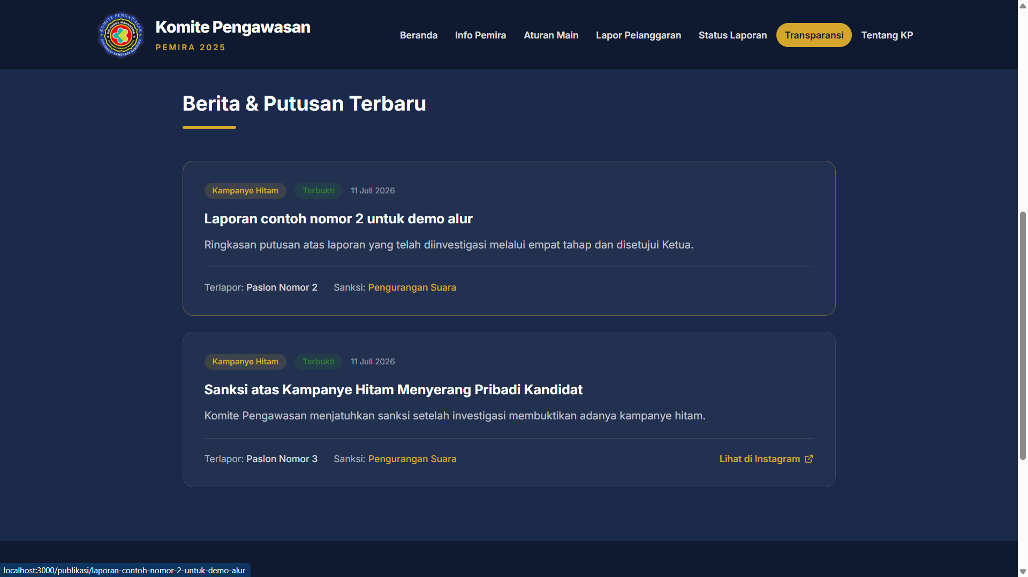
Pelacakan Status Laporan
Landing Page · 07
DESKRIPSI
Pelacakan Status Laporan
Pelapor dapat memantau perkembangan laporan menggunakan kode tiket dan NPM yang digunakan saat mengirim laporan.
Halaman Publik
Cuplikan tampilan aplikasi

Slide 12
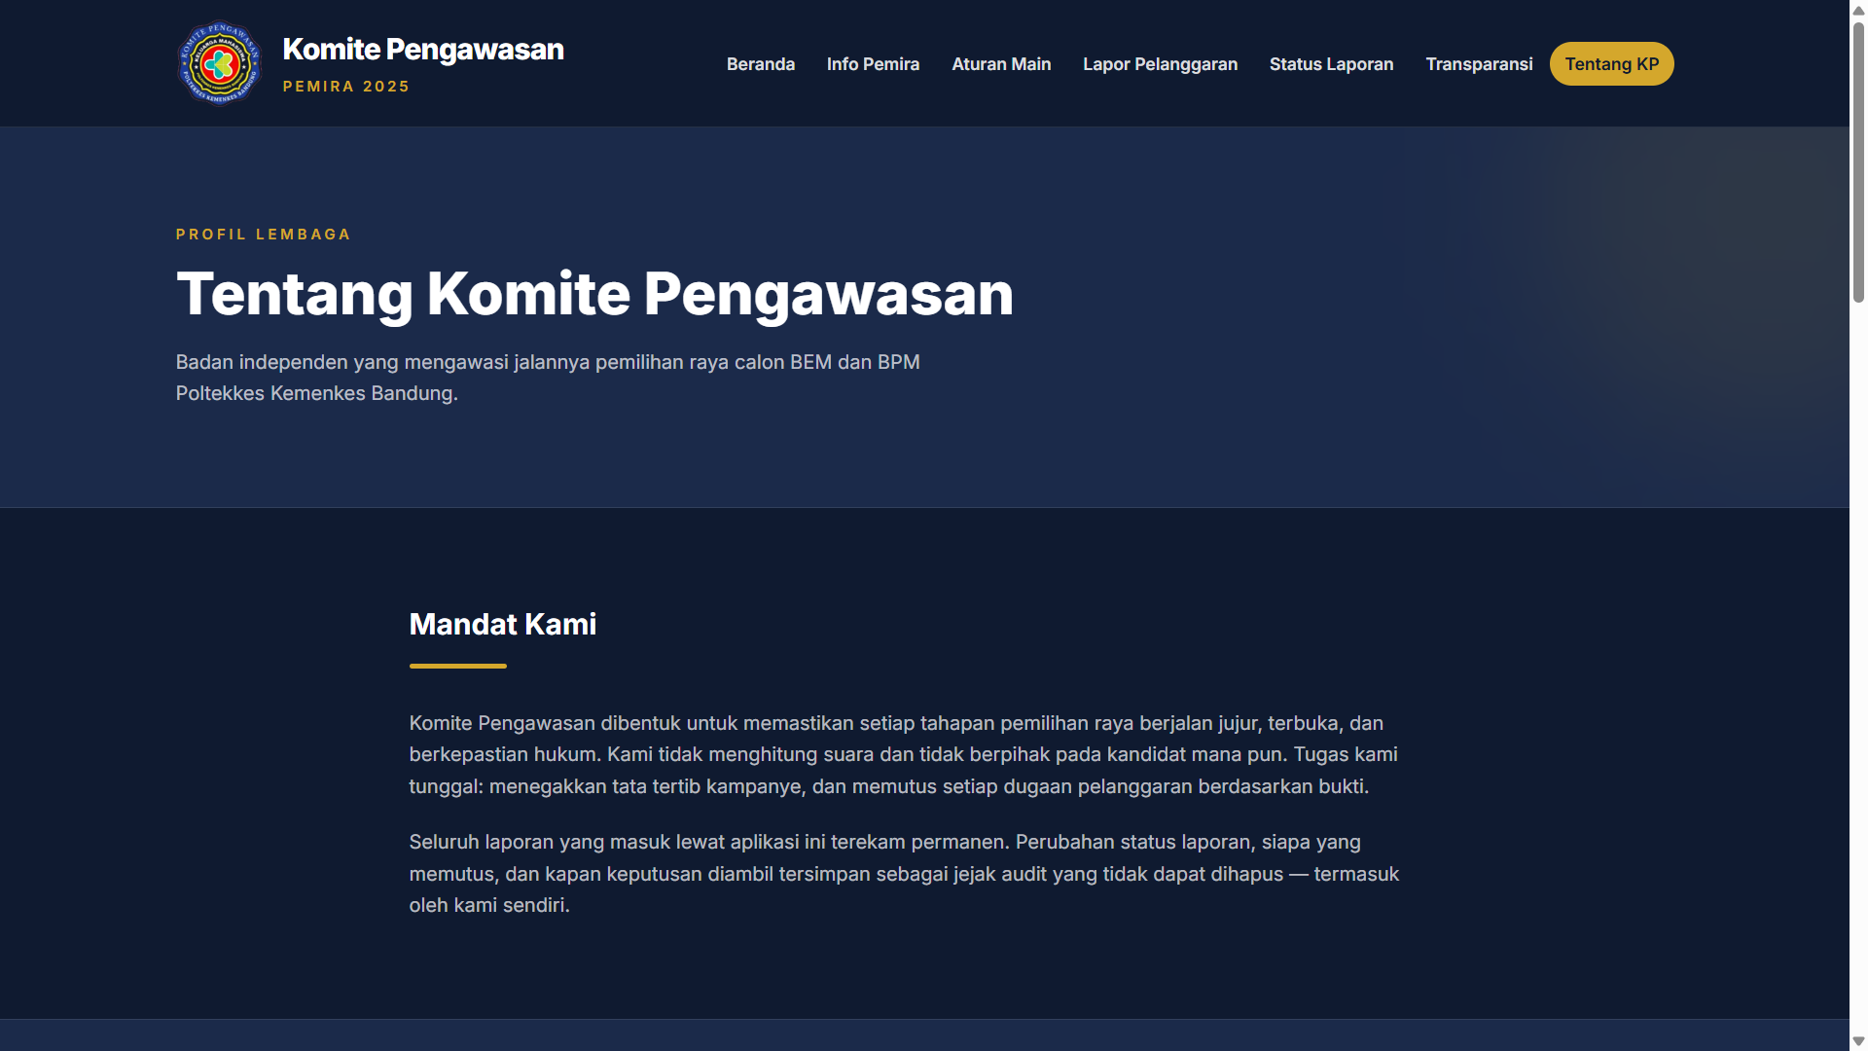
Transparansi dan Tentang KP
Landing Page · 08
DESKRIPSI
Transparansi dan Tentang KP
Menampilkan publikasi putusan, profil Komite Pengawasan, struktur divisi, dan kanal kontak resmi.
Halaman Publik
Cuplikan tampilan aplikasi

Slide 13
DASHBOARD STAF KP
Panel kerja internal untuk pengelolaan laporan dan administrasi

Slide 14
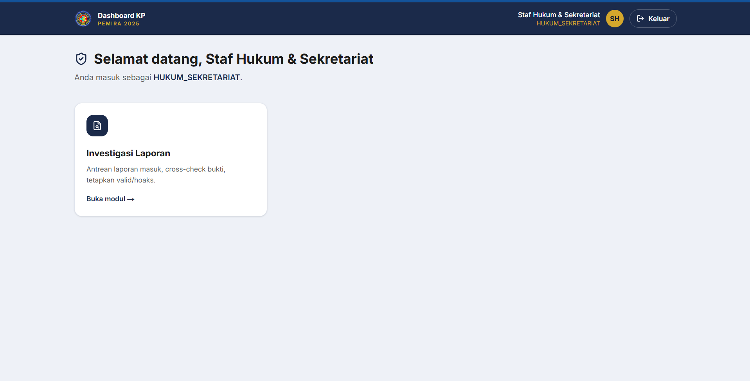
Login Staf Komite Pengawasan
KP Staff · 01
DESKRIPSI
Login Staf Komite Pengawasan
Akses khusus staf KP menggunakan email dan password. Mahasiswa tidak perlu login untuk melapor atau melacak status.
Dashboard Staf
Cuplikan tampilan dashboard

Slide 15
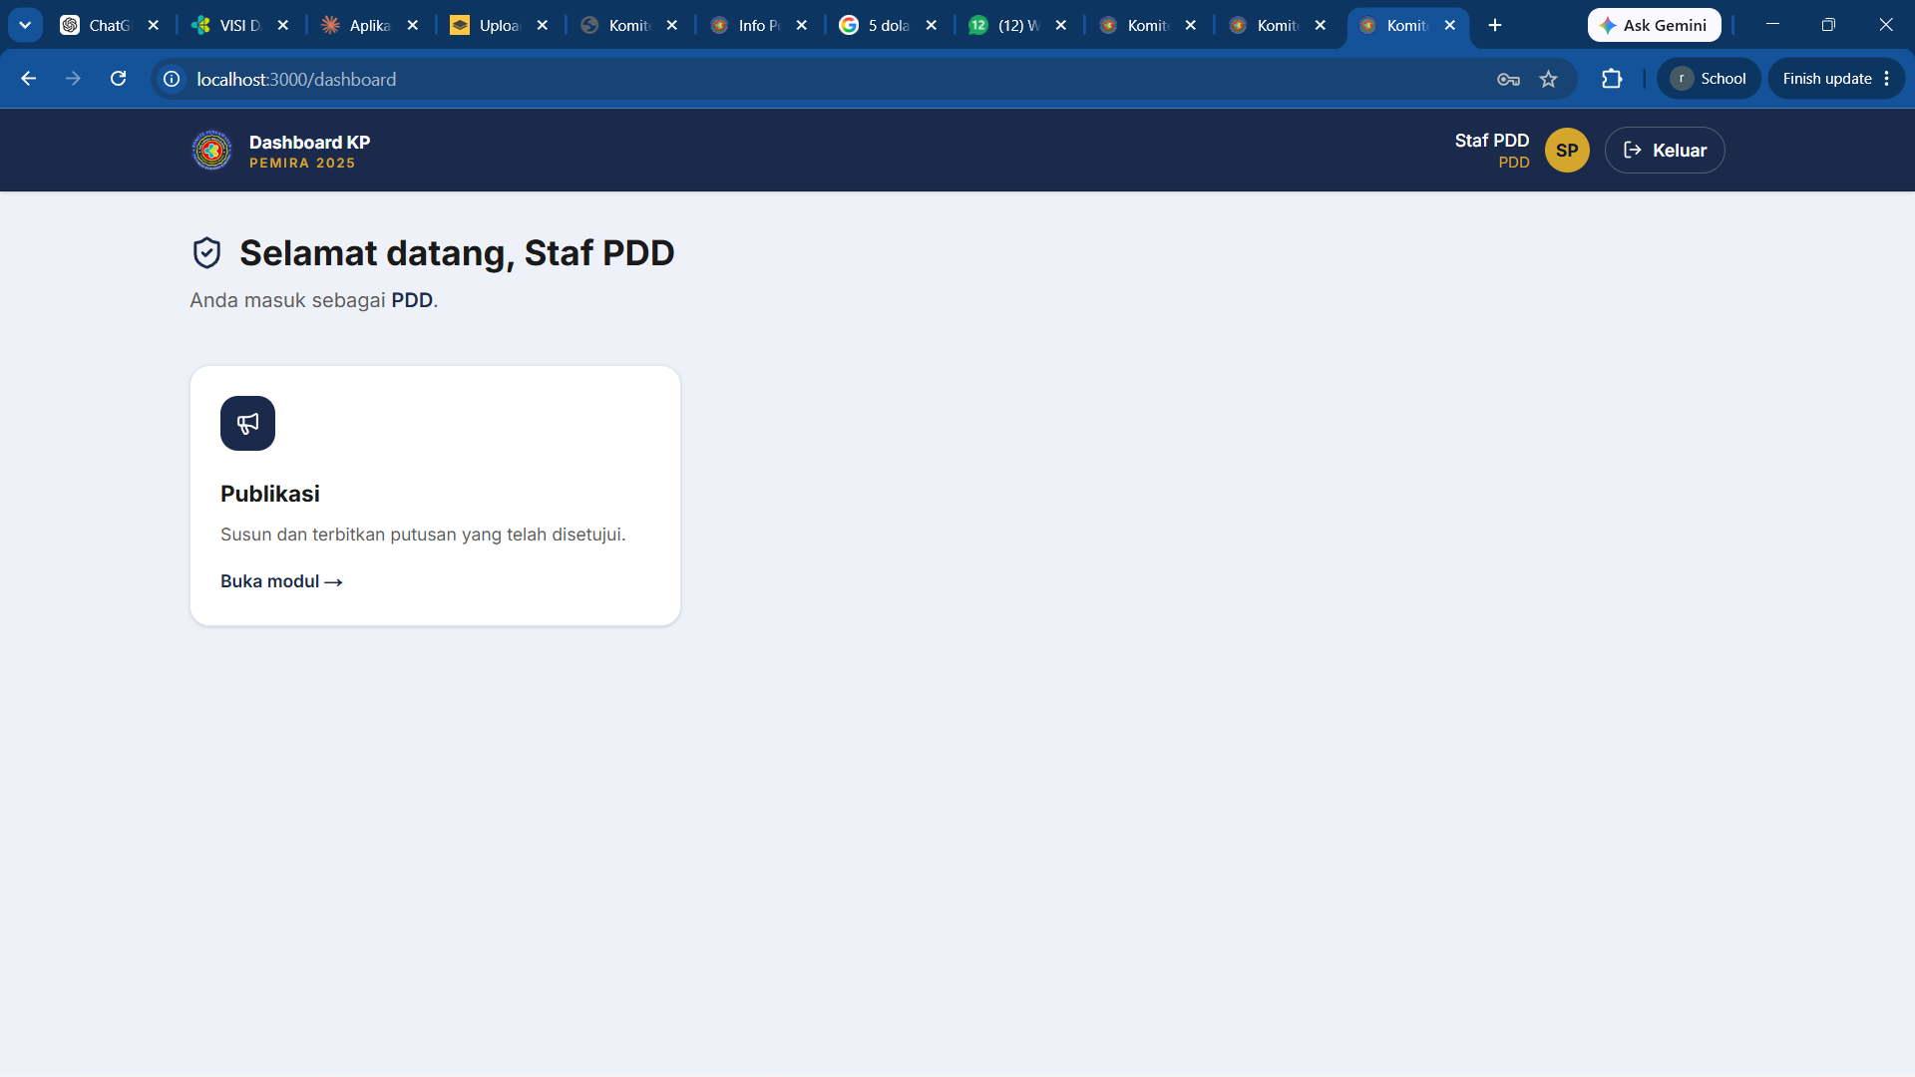
Dashboard Internal KP
KP Staff · 02
DESKRIPSI
Dashboard Internal KP
Beranda kerja staf untuk melihat peran akun, akses cepat, dan modul yang sesuai dengan otorisasi masing-masing divisi.
Dashboard Staf
Cuplikan tampilan dashboard

Slide 16
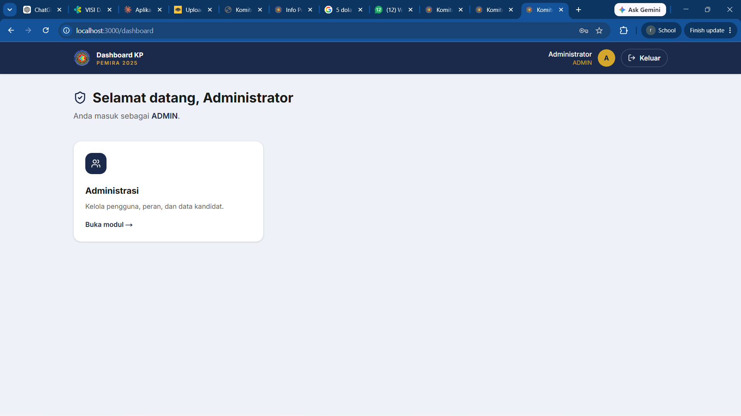
Manajemen Data dan Antrean Kerja
KP Staff · 03
DESKRIPSI
Manajemen Data dan Antrean Kerja
Admin dan staf dapat mengelola data pendukung seperti kandidat, pengguna, serta antrean laporan yang perlu diproses.
Dashboard Staf
Cuplikan tampilan dashboard

Slide 17
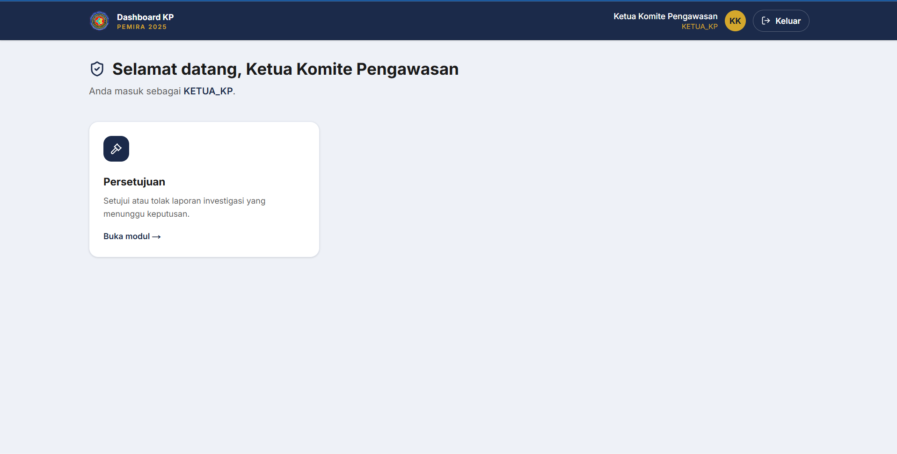
Detail Laporan dan Tindak Lanjut
KP Staff · 04
DESKRIPSI
Detail Laporan dan Tindak Lanjut
Staf berwenang dapat membuka detail laporan, meninjau bukti, mencatat proses, dan meneruskan status penanganan.
Dashboard Staf
Cuplikan tampilan dashboard

Slide 18
Komite Pengawasan
PEMIRA 2025
Terima Kasih
PEMIRA APP siap digunakan sebagai kanal pelaporan, pengawasan, dan transparansi proses Pemilihan Raya.
Instagram: @kppemirapoltekkesbdg2
kp.pemira@poltekkesbandung.ac.id

